Slide 1
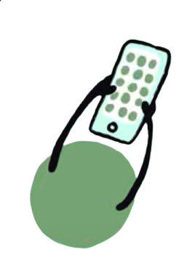
Meemiaskartelu

Slide 2
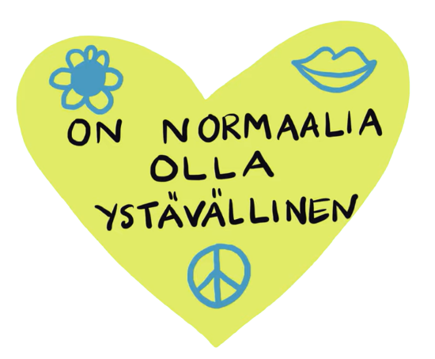
Meemiaskartelu
Yhdessä polarisaatiota vastaan!
Ideoikaa ja toteuttakaa piirtämällä, kollaasitekniikalla tai digitaalisesti meemi, jossa puhutaan hyvää katsomuksista / katsomuksellisesta moninaisuudesta Suomessa.

